Slide 1
Base de Datos I
Structured Query Language (SQL)
UNIDAD 5: Agrupación de resultados
Clase N° 9
Group By y Having
Profesor:
Eduardo Mónaco

Slide 2
TEMAS A DESARROLLAR
Group By

Slide 3
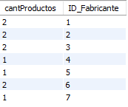
GROUP BY
Se utiliza para agrupar filas en una consulta basada en uno o más campos específicos y aplicar funciones de agregación a estos grupos. Permite resumir los datos y obtener información agregada sobre ellos.

Slide 4
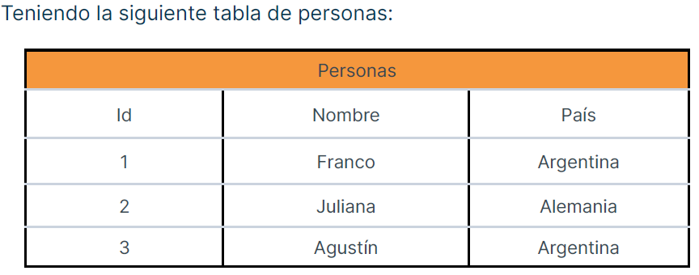

Slide 5
Having
Esta cláusula le dice al SQL que incluya sólo ciertos grupos producidos por la cláusula GROUP BY en los resultados de la consulta.
Al igual que la cláusula WHERE, utiliza una condición de búsqueda para especificar los grupos deseados. La cláusula HAVING es la encargada de condicionar la selección de los grupos en base a los valores resultantes en las funciones agregadas utilizadas debidas que la cláusula WHERE
condiciona solo para la selección de filas individuales. Esta cláusula puede omitirse.

Slide 6
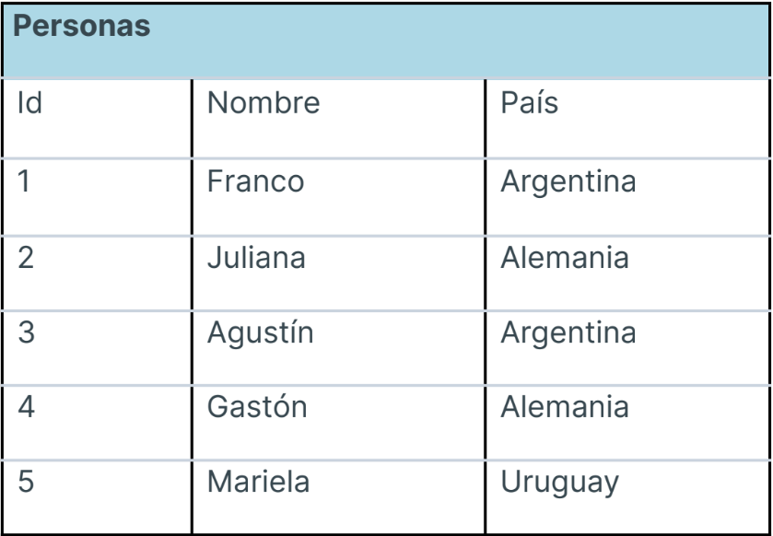
EJEMPLO DE HAVING
Teniendo la siguiente tabla de personas…
Tabla resultante
Realizamos la siguiente consulta utilizando la cláusula Having
En la consulta hacemos un COUNT del ID de personas para saber cuántos hay, las agrupamos por países para que nos muestre cuantas personas hay en cada país. Pero, con el HAVING le decimos que nos muestre sólo los
resultados donde el COUNT sea mayor a 1, o en otras palabras, mostramos los países que tienen más de una persona.

